Slide 1
《面向对象程序设计》第1周教学 面向对象基本概念及实现的一般方法
计算机与信息学院 《面向对象程序设计》课程组

Slide 2
主要内容
1、面向对象编程的基本概念
2、使用Java语言实现面向对象编程
3、Java程序一般结构
4、C语言编程与Java语言编程的自由转换
5、面向对象程序（Java）举例

Slide 3
1、面向对象编程的基本概念
1.1 对象与类的概念
1.2 类与对象之间的关系
1.3 面向对象编程

Slide 4
1.1 对象与类的概念
（1）对象（object）
对象是用来描述客观事物的实体，是具有特定属性(状态,数据)和行为(方法,操作)的基本运行单位，是类在一个特定状态下的实例。

Slide 5
属性：
半径—1.5厘米
行为/方法：
计算圆的面积
属性：
半径—2厘米
行为/方法：
计算圆的面积
属性：
半径—2.5厘米
行为/方法：
计算圆的面积
属性：
？
行为/方法：
？

Slide 6
属性：
？
行为/方法：
？

Slide 7
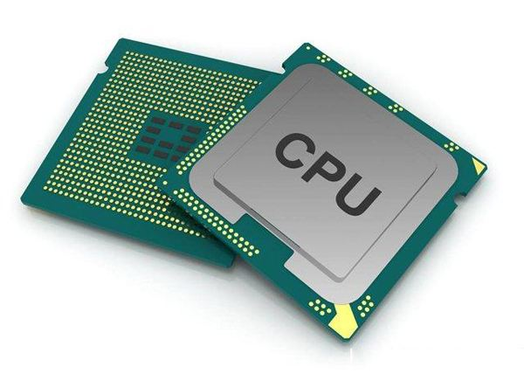

属性：
？
行为/方法：
？
属性：
？
行为/方法：
？

Slide 8

分数: ⅔
属性： ？
方法： ？
复数: a+bi
属性： ？
方法： ？
属性： ？
方法： ？

Slide 9
什么是类？
一切皆对象
Everything is Object
Notes:
大千世界，芸芸众生

Slide 10

（2）类
类(class)是用来描述一组具有共同属性和行为的对象的基本原型，是对这组对象的概括、归纳与抽象表达，它定义了本类对象应拥有的状态(属性)集及操作这组属性的行为(方法)集。

Slide 11
1.2 类与对象之间的关系
对象：万事万物皆对象，它包括现实中客观存在的事物，也包括抽象的时间、规则、思维等。对象具有状态、行为和标识（名称/名字/代号）。
类：具有相同属性和行为的对象集合。（Java中的类就是指一个数据类型）

Slide 12
类是对象的抽象，对象是类的具体实例。
类与对象的关系：类的实例化就是对象(一个类可以生成无数个不同的对象)，对象的共性特征抽象出来就是类。
类与对象之间的关系，类似于数据类型与变量之间的关系。

Slide 13
原文链接：https://blog.csdn.net/daponi/article/details/90739284
实习找工作遇到个印象较深的基础面试问题，
面试官：男人和女人是同一个类吗？
我：是同一类。
面试官：钢笔和铅笔是同一个类吗？
我：是同一类。
面试官：男人和钢笔是同一个类吗？
我犹豫了3秒钟，我：不是同一类
面试官：看来你对基础概念理解的还不到位啊。

Slide 14
面试官问过我一个对象问题：
面试官：若我是一个完全不懂IT和编程的人，你能给我解释一下什么是对象吗？
我：在Java中，对象就是一类数据的实例化，他们有着一种或几种的相同特征。
面试官：你认为一个普通人听得懂这个吗？你只需要说万物皆对象就好，再举几个生活中的例子，没必要去背概念。

Slide 15
1.3 面向对象编程
面向对象编程语言：Java，C++，C#，Python，等等。
（1）根据具体的编程问题，总结、归纳出相关对象的状态(属性)和行为(操作)
（2）根据(1)中的总结，选用编程语言，设计类的名称、属性、方法，对应到具体程序：
属性->变量
方法->函数
（3）在主类中，定义对象、调用方法（函数）实现功能

Slide 16
2、使用Java语言实现面向对象编程
2.1 Java语言概述
2.2 (使用Java语言)定义类
2.3 (使用Java语言)定义对象
2.4 (使用Java语言)定义方法
2.5 (使用Java语言)使用对象调用方法

Slide 17
2.1 Java语言概述
Java是一门面向对象编程语言，不仅吸收了C++语言的各种优点，还摒弃了C++里难以理解的多继承、指针等概念，具有功能强大和简单易用两个特征。Java语言极好地实现了面向对象理论，允许程序员以优雅的思维方式进行复杂的编程 。
Java具有简单性、面向对象、分布式、健壮性、安全性、平台独立与可移植性、多线程、动态性等特点。Java可以编写桌面应用程序、Web应用程序、分布式系统和嵌入式系统应用程序等。
（摘自百度百科）

Slide 18
请同学们自行查阅Java语言的发展历史、特点，以及编程语言排行榜（2017年以来）中的Java语言排名。

Slide 19
2.2 (使用Java语言)定义类
class Cycle { //定义了一个圆类
}
class Triangle { //定义了一个三角形类
}

Slide 20
class Ladder{ //定义了一个梯形类
}
class Cpu{ //定义了一个CPU类
}

Slide 21
class Dog{ //定义了一个小狗类
}
class Student { //定义了一个学生类
}

Slide 22
class Fraction{ //定义了一个分数类
}
class ComplexNumber {//定义了一个复数类
}

Slide 23
2.3 (使用Java语言)定义对象
Cycle c1 = new Cycle();
Triangle t1 = new Triangle();
Ladder l1 = new Ladder();
Cpu cpu1 = new Cpu();
Dog d1 = new Dog();
Student stu1 = new Student();
Fraction f1 = new Fraction();
ComplexNumber com1 = new ComplexNumber();

Slide 24
2.4 (使用Java语言)定义方法
面向对象语言中的“方法”，类似于面向过程语言中的“函数”。
Java语言中“方法”的定义，与C语言中“函数”的定义基本相同。例如：
double calculateArea(double radius){
return 3.1415926*radius*radius;
}
注意：方法定义在类的内部，不能独立存在。

Slide 25
2.5 (使用Java语言)利用对象调用方法
定义主类，在主方法中，定义对象、调用方法：
public class CycleTest{ //定义主类
public static void main(String args[]){ //定义主方法
Cycle c1=new Cycle(); //定义对象
c1.calculateArea(2); //使用对象调用方法
}
}

Slide 26
3、Java程序一般结构
3.1 Java程序的结构
3.2 Java程序的编写、编译、运行
3.3 使用Eclipse软件编写、运行、调试Java程序

Slide 27
3.1 Java程序的结构
一个Java程序由1个或多个类组成
其中有一个类中包含有main方法，该类称为主类（一般声明为public类）
main方法是Java程序的入口方法（函数）
public class HelloJava {
public static void main(String[] args) {
System.out.println("HelloJava!");
}
}

Slide 28
public class CycleTest {
public static void main(String[] args) {
Cycle c1=new Cycle();
c1.setRadius(2);
System.out.println(c1.calculateArea());
}
}
class Cycle{
double pi=3.1415926;
double radius;
void setRadius(double r){
radius=r;
}
double calculateArea(){
return pi*radius*radius;
}
}

Slide 29
3.2 Java程序的编写、编译、运行
编写：使用文本编辑器，编写完成程序代码后，需要进行保存，保存时，主文件名称必须与public类名相同（区分大小写），扩展名为.java。
编译：用Java编译器（javac.exe）编译源文件，生成字节码文件，扩展名为.class。源文件有几个类就会生成几个class文件。
运行：使用Java解释器（java.exe）来解释执行字节码文件。
学习通课程平台上，有使用普通文本编辑器进行上述操作的详细讲解，请同学们自学。
现在，我们借助Java编程工具eclipse完成上述操作！

Slide 30
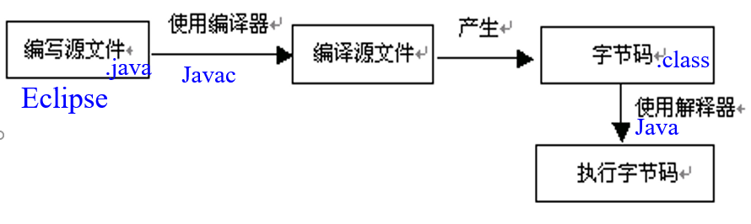
3.3 使用Eclipse软件编写、运行、调试Java程序

Slide 31
eclipse：一个Java集成开发环境，是一个开放源代码的、基于Java的可扩展开发平台，适合初学者进行Java编程语言学习。
演示使用eclipse编写、编译、运行、调试Java程序。

Slide 32
4、C语言编程与Java语言编程的自由转换
4.1 C语言与Java语言基础语法的主要不同之处
4.2 (简单程序)C与Java的自由转换

Slide 33
4.1 C语言和Java语言基础语法的主要不同之处
（1）输入、输出函数
（2）求余运算%（Java允许小数求余）
（3）汉字可以作为标识符
（4）Java有布尔型（boolean）
（5）Java没有指针定义
（6）类型的自动转换（Java不允许高精度类型向低精度类型自动转换）
（7）数组的定义与引用
…………

Slide 34
Java输入方法
import java.util.Scanner; //导入Scanner包
//定义reader对象，用于读取数据
Scanner reader=new Scanner(System.in);
int x;
x=reader.nextInt(); //读取一个整数，赋值给x
Java输出方法
System.out.println(x); //输出变量x的值，然后换行，不用考虑x的类型
配合板书和程序演示分析

Slide 35
boolean类型，有两个常量：true，false，分别用来表示“真”与“假”
例如，4>3的值为true，3>4的值为false
Java中不再使用0和非0表示逻辑上的真和假。

Slide 36
Java输入输出案例（用于自学）
//本程序功能：输入若干个小数，以0结束输入，计算它们的和，并输出
import java.util.Scanner;
public class Example2_3 {
public static void main (String args[ ]){
System.out.println("请输入若干个数，以0结束输入");
Scanner reader=new Scanner(System.in);
double sum=0;
double x = reader.nextDouble();
while(x!=0){
sum=sum+x;
x=reader.nextDouble();
}
System.out.println("sum="+sum);
}
}

Slide 37
4.2 (简单程序)C到Java的自由转换
本处“简单程序”是指上学期我们学习、编写过的C语言程序。
将C程序转换成Java程序的步骤：
（1）定义一个空类testC
（2）将C程序代码复制到testC类中，删除include引用
（3）将main函数改写成：public static void main(String args[])
（4）若有其他函数，在其函数首部（返回类型）前添加static
（5）scanf改写为Scanner；printf改写成System.out.println

Slide 38
5、Java程序举例
将前面概念中的样例，编程实现出来。直接在eclipse中编写，查看运行结果
例1：编写一个圆类，实现圆的面积输出
例2：编写一个三角形类，实现三角形的面积输出
例3：编写一个梯形类，实现梯形的面积输出
例4：编写一个CPU类，具有型号和主频属性，可以实现加法运算
Notes:
课堂讲解2-3题，其他请学生课外完成

Slide 39
例5：编写一个小狗类，小狗有品种、颜色、体重3个属性，会叫、会跑。
例6：编写一个学生类，学生有学号、姓名、班级、数学分数、英语分数、程序设计分数等6个属性，会做加法运算和乘法运算。

Slide 40
例7：定义一个分数类，具有分子和分母属性，可以实现分数的加、减、乘、除运算
例8：定义一个复数类，具有实部和虚部属性，可以实现复数的加、减、乘、除运算

